Slide 1
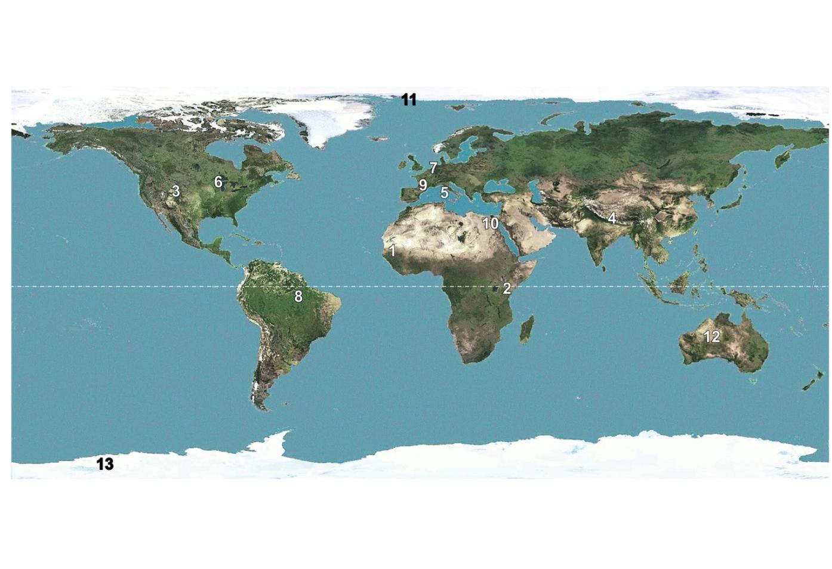

Slide 2
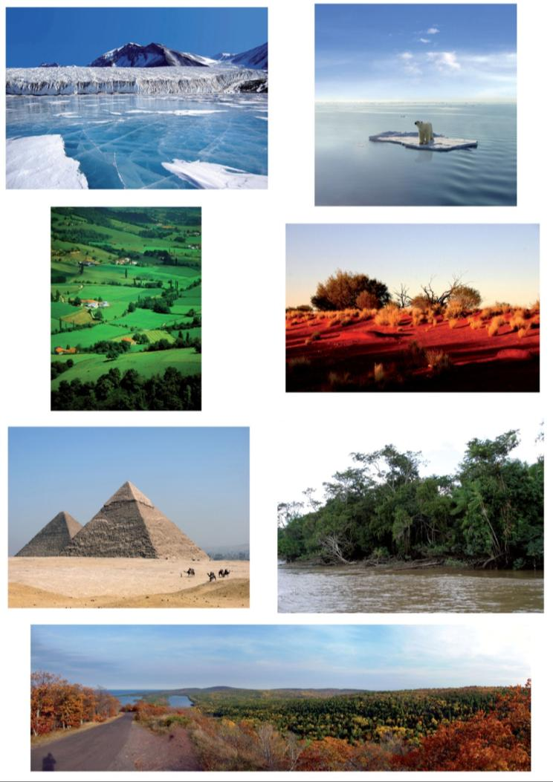
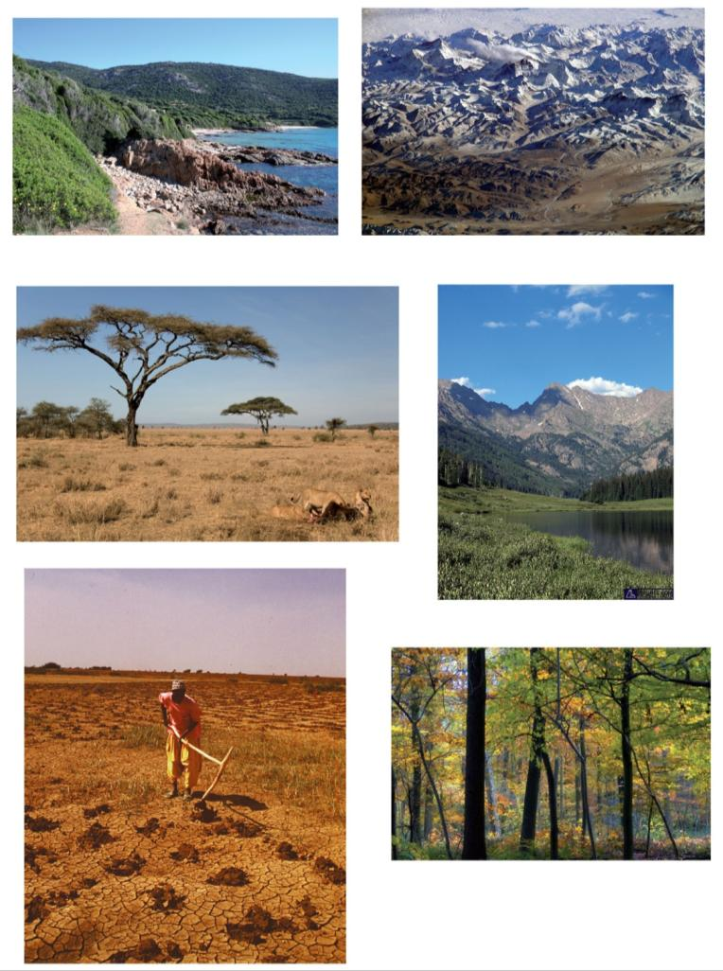

Slide 3
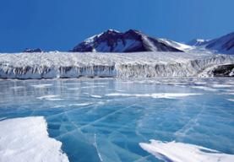
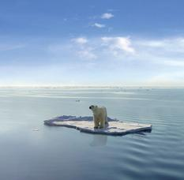
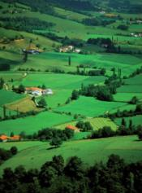
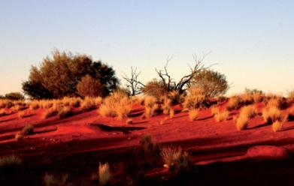
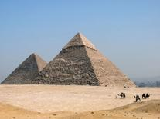
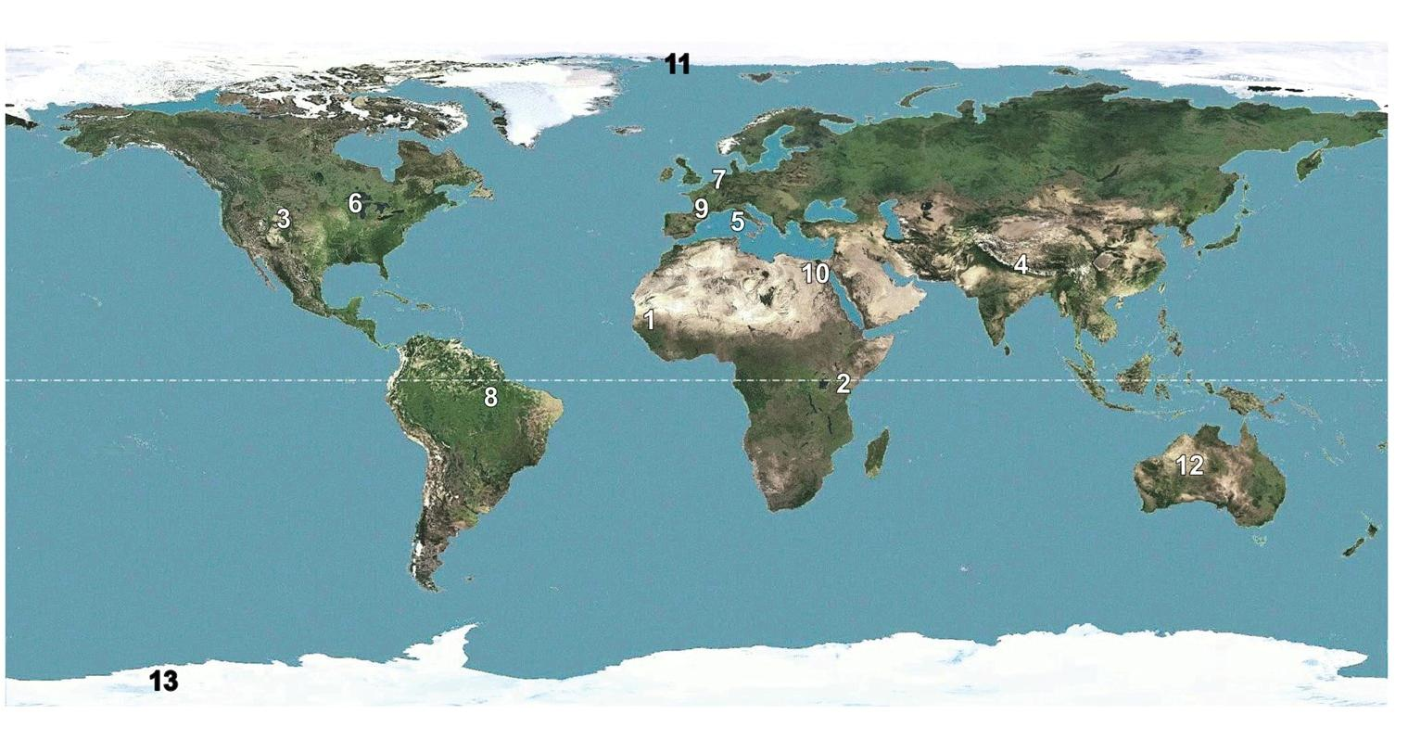
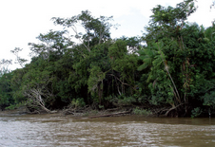
10
Désert, Egypte
13
Antarctique
9
Bocage, pays basque
12
Désert, Australie
11
Banquise arctique
8
Forêt amazonienne, Brésil
6
Grandes plaines, grands lacs d’Amérique du Nord

Slide 4
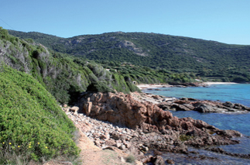
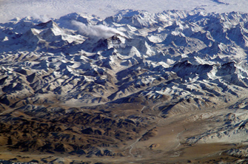
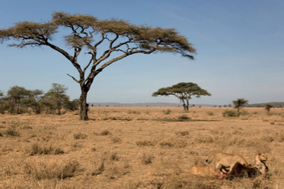
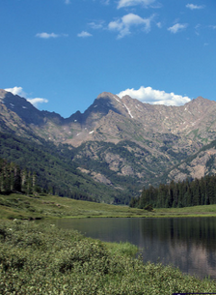
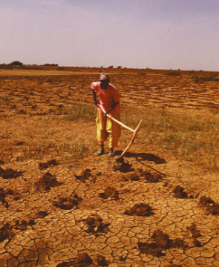
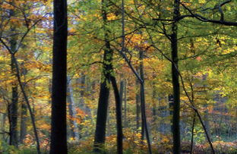
5
Garrigue, Corse
5
Montagne Himalaya, Népal
2
Savane, Kenya
3
Montagne Colorado, Etats-Unis
1
Steppe aride, Sénégal
7
Forêts de feuillus, Belgique

Slide 5
Milieux tempérés
Steppes et déserts
Milieu méditerranéen
Milieux intertropicaux
Milieux polaires

Slide 6
Les climats
Il y a de nombreux climats différents sur la Terre qui dépendent de :
- la température
- des précipitations
- de la présence de la mer
- de l’altitude
- de la latitude
…

